Slide 1
Tokio
Von Mona

Slide 2
Vergleich
Japan
Tokio
Japan
Land in Ostasien
Beschreibung
Beschreibung
Japan ist eine Inselnation im Pazifik mit dicht besiedelten Städten, Kaiserpalästen, gebirgigen Nationalparks und Tausenden von Schreinen und Tempeln. Shinkansen-Hochgeschwindigkeitszüge verbinden die Hauptinseln Kyushu (mit den subtropischen Stränden von Okinawa), Honshū (mit Tokio und dem Mahnmal für den Atombombenabwurf in Hiroshima) und Hokkaido (mit renommierten Skigebieten). Die Hauptstadt Tokio ist bekannt für Wolkenkratzer, Shopping und ihre Popkultur. ― Google
Kaiser: Naruhito Im Trend
Hauptstadt: Präfektur Tokio
Fläche: 377.975 km²
Bevölkerung: 126,3 Millionen (2019) Weltbank
Währung: Yen
Tokio
Hauptstadt Japans
Beschreibung
Beschreibung
In der geschäftigen japanischen Hauptstadt Tokio trifft mit Neonlicht und Wolkenkratzern neben historischen Tempeln Ultramodernes auf Traditionelles. Der prunkvolle Meiji-Schrein ist berühmt für sein hoch aufragendes Eingangstor und das bewaldete Umland. Der Kaiserpalast liegt inmitten ausgedehnter öffentlicher Gärten. Die zahlreichen Museen der Stadt beherbergen verschiedene Ausstellungen – von klassischer Kunst (im Nationalmuseum Tokio) bis zu einem rekonstruierten Kabuki-Theater (im Edo-Tokyo-Museum). ― Google
Fläche: 2.194 km²
Höhe: 40 m
Bevölkerung: 13,96 Millionen (2021)
Gouverneurin: Yuriko Koike
Hauptstadt: Shinjuku

Slide 3
Welche Bedeutung hat Tokio für Japan?
Tokio, seit 1869 Kaiserresidenz, ist die Hauptstadt Japans. Als Handels- und Finanzzentrum hat die Stadt internationale Bedeutung. National ist Tokio das bedeutendste Wirtschaftszentrum und das kulturelles Herz des Landes.
Was zeichnet Tokio aus?
Mit knapp 10.000.000 Einwohnern ist Tokio die bevölkerungsreichste Metropole Japans und ein Muss bei jeder Asien Reise. Hier trifft eine hochmoderne Stadt mit der neuesten Technik und einer grandiosen Architektur auf eine langwierige Kultur mit buddhistischen Tempeln und einem ausgeprägten Glauben.

Slide 4
Tokio
Stadt Tokio
Kurz info
In der geschäftigen japanischen Hauptstadt Tokio trifft mit Neonlicht und Wolkenkratzern neben historischen Tempeln Ultramodernes auf Traditionelles. Der prunkvolle Meiji-Schrein ist berühmt für sein hoch aufragendes Eingangstor und das bewaldete Umland. Der Kaiserpalast liegt inmitten ausgedehnter öffentlicher Gärten. Die zahlreichen Museen der Stadt beherbergen verschiedene Ausstellungen – von klassischer Kunst (im Nationalmuseum Tokio) bis zu einem rekonstruierten Kabuki-Theater (im Edo-Tokyo-Museum). ― Google
Fläche: 2.194 km²
Höhe: 40 m
Bevölkerung: 13,96 Millionen (2021)
Gouverneurin: Yuriko Koike
Hauptstadt: Shinjuku
Wetter: 32 °C, Wind aus SO mit 18 km/h, 55 % Luftfeuchtigkeit

Slide 5
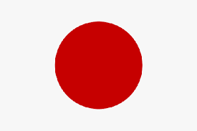
Tokio-Hauptstadt
Tokio
Japan

Slide 6
Diagramm- Tokio bevölkerung

Slide 7
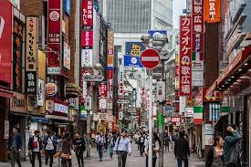
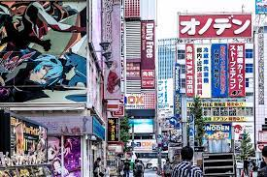
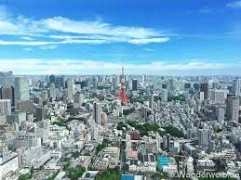
Tokio am Tag

Slide 8
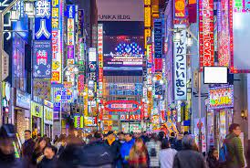
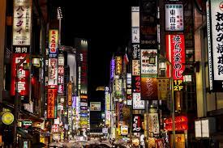
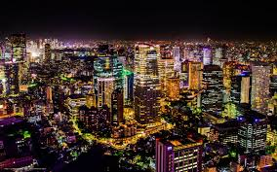
Tokio bei Nacht

Slide 9
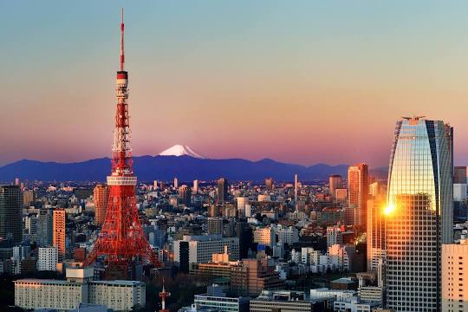
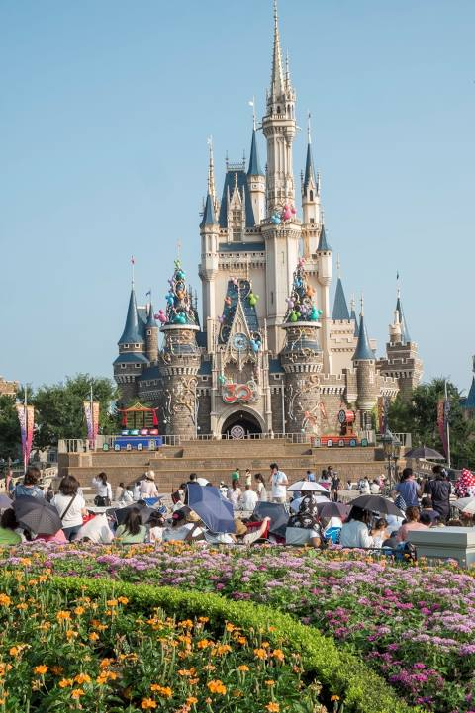
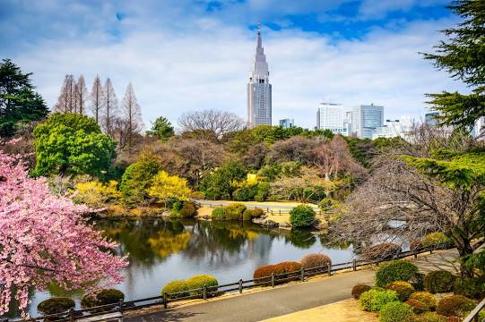
Tokio Tower
Tokio Disneyland
Sehenswürdigkeiten Tokio‘s
Shinjuku Gyoen Park

Slide 10
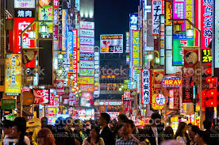
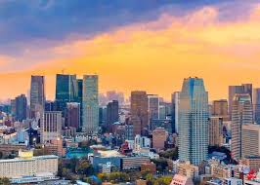
Shinjuku
Shinjuku
Beschreibung
Beschreibung
Shinjuku ist Tokios futuristischer Unterhaltungsbezirk, bekannt für neonbeleuchtete Gebäude mit Bars und Clubs. In raucherfüllten Izakayas in der bekannten Gasse Omoide Yokocho werden Grillspieße, sogenannte Yakitori, serviert. Der nahe gelegene Bahnhof Shinjuku ist einer der meist genutzten Verkehrsknotenpunkte der Welt, mit Verbindungen zu unterirdischen Einkaufspassagen und in Hochhäusern gelegenen Geschäften. Zu den ruhigeren Ecken zählen der Hanazono-Schrein und der Shinjuku Gyoen Park aus der Feudalzeit. ― Google

